Slide 1
Еволюція уявлень про роль і місце природи в житті суспільства
Підготувала
учениця 11-А класу
Зимноводівської ЗОШ№1
Бутрак Анастасія

Slide 2
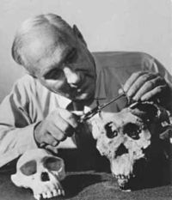
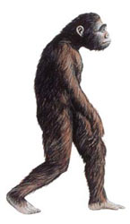
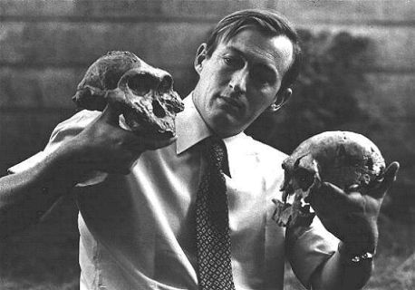
З історії становлення людини
Час появи людиноподібних на планеті Земля різними авторами трактується по різному. Наш “вік” визначають двома, пятьма і десятьма міліонами років.
В 1960 році англійський археолог Л. Лікі відкрив в районі Східної Африки “Людину вмілу” віком понад 2 млн. років.
Пізніше на озері Рудольфа (Кенія) знайдені рештки істот такого ж типу віком 5,5 млн років. На питання, що стало причиною появи людини саме в цьому місці, вчені відповідають, що підвищена природна радіація, яка викликає мутації в живому організмі. Цю людину відносять до австралопітеків.

Slide 3
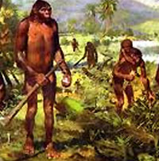
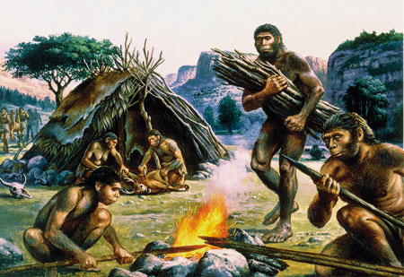
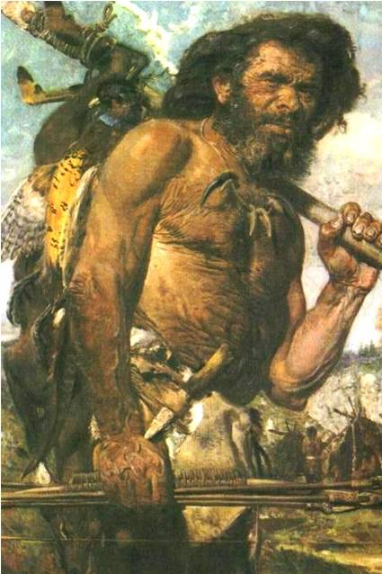
В 1891 році на острові Ява знайдені рештки істот, які жили 0,5 млн. років тому, використовували знаряддя праці і отримали назву пітекантропів.
В 20-ті роки ХХ ст. в Китаї буде знайдена людина (синантроп), яка живилась м`ясом, використовувала вогонь, посудини, однак ще не вміла розмовляти.
В 1868 році в печері Кро-Маньйон (Франція) були знайдені рештки істоти, подібної до сучасної людини, яка жила 40-15 тис. років тому і отримала назву “людини розумної”, кроманьйонця.

Slide 4
Вважаєтсья найбільш обгрунтований підхід до аналізу взаємостосунків суспільства і природи через призму його господарської діяльності. Саме тому нами розглянуті господарсько-культурні типи людського суспільства. В результаті виділені 4 етапи (періоди) становлення взаємовідносин між суспільством і природою:
1. Етап мисливсько-збиральницької культури;
2. Етап аграрної культури;
3. Етап індустріального суспільства;
4. Постіндустріальна епоха.

Slide 5
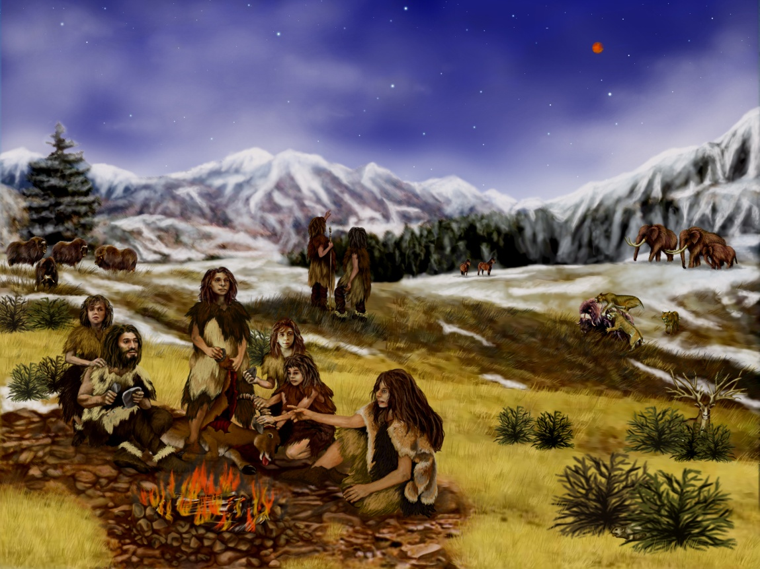
Мисливсько-збиральницька культура
В епоху палеоліту (40-15 тис років тому) основу існування первісного суспільства складало мисливство на крупних тварин, яке супроводжувалось збором комах, молюсків, рослинної їжі і т .і.
Первісна людина брала від природи рівно стільки, скільки було необхідно для забезпечення її харчування.

Slide 6
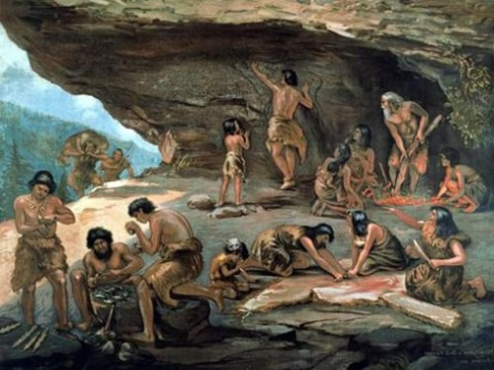
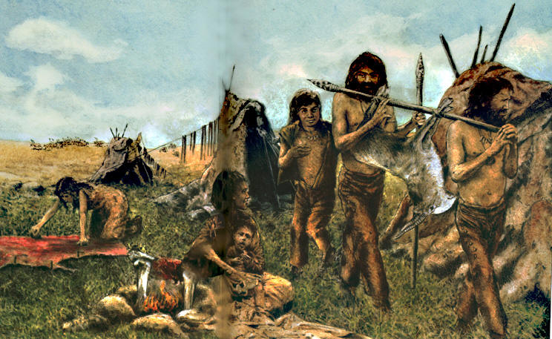
Первісна людина могла істотно регулювати чисельність окремих видів тварин, рослин, забруднювати продуктами життєдіяльності місця свого розселення. Однак в цілому її взаємостосунки з природою носили гармонійний характер. Первісна людина сприймала світ, відчуваючи себе частинкою природи.

Slide 7
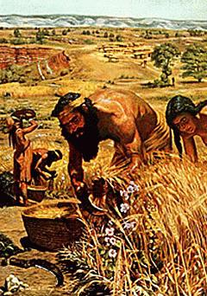
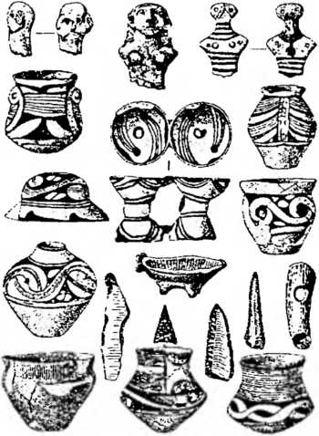
Епоха аграрної культури
Аграрна культура охоплює період, коли основою матеріального виробництва було землеробство і скотарство з моменту появи сільського господарства (близько 8 тис. років тому) до виникнення повноцінного промислового виробництва (середина XVIII ст н. е.). Приручення тварин, перехід від мисливства до сільського господарства і осідлого способу життя отримало назву неолітичної революції.

Slide 8
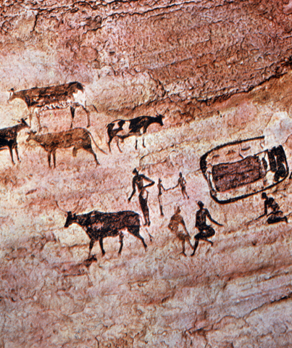
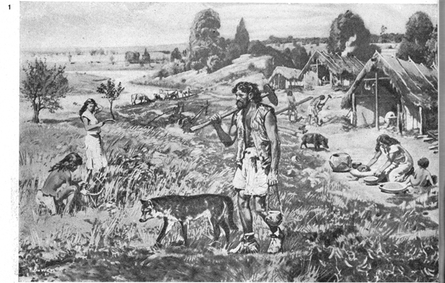
Істотної шкоди природному середовищу завдавало скотарство. Розведення домашніх тварин, їх скупчення в околицях населених пунктів, випас на обмежених ділянках призвели до деградації трав`яного покриву, лісово-чагарникових угруповань, розвитку процесів опустелювання в ряді регіонів світу.
Останнім етапом у розвитку аграрної культури стала епоха феодалізму (V-VI ст. н.е.). Для
неї характерною особивістю є широке використання у виробничих процесах природних енергентичних ресурсів – вітрових і водних.

Slide 9
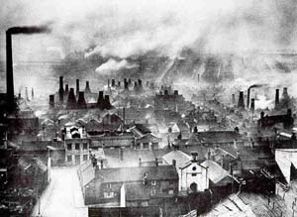
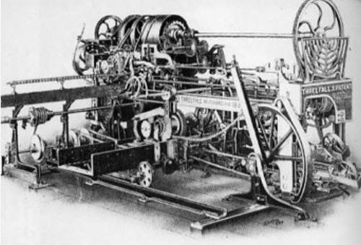
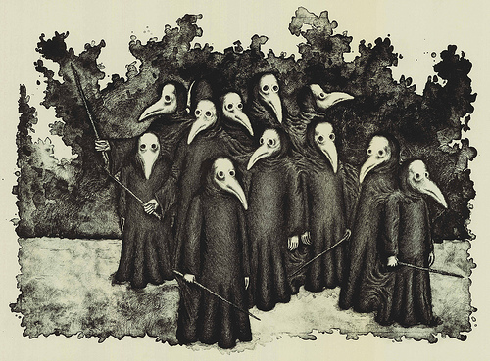
Етап індустріального суспільства
Атрибутами нової індустріальної епохи спеціалісти вважають зародження машинного виробництва, яке привело до різкого зростання обсягів виробництва, нових форм його організації (фабрик, заводів) і зростання рівня життя населення і його чисельності.
В цей період зростають обсяги видобутку корисних копалин (вугілля, залізної руди, кольорових металів, нафти і газу).
Концентрація населення в міських поселеннях призвела до розвитку масових епідемічних захворювань (грипу, черевного тифу, туберкульозу та інших).

Slide 10
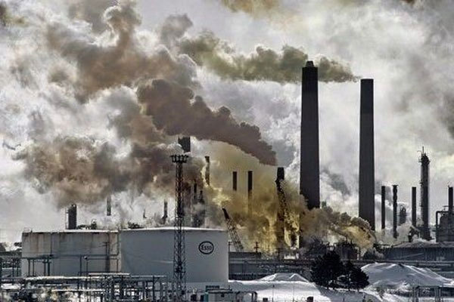
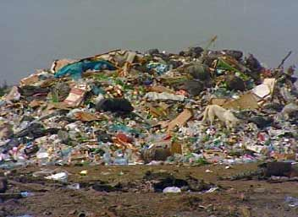
Якщо в 1920 році Землю населяло 1,86 млрд осіб, 1940р. – 2,29, в 1960р – 3,05 млрд, в 2000р. – понад 6 млрд, то за прогнозами на 2025 рік – понад 8 млрд чоловік.
В ХХ столітті винайдені різноманітні антибактеріальні і противовірусні препарати, розроблені способи запобігання багатьох інфекцій. Водночас появились нові інфекційні хвороби, які є наслідком забрудненого навколишнього середовища. Зросли захворювання нервової системи, онкологічні, серцево-судинні.

Slide 11
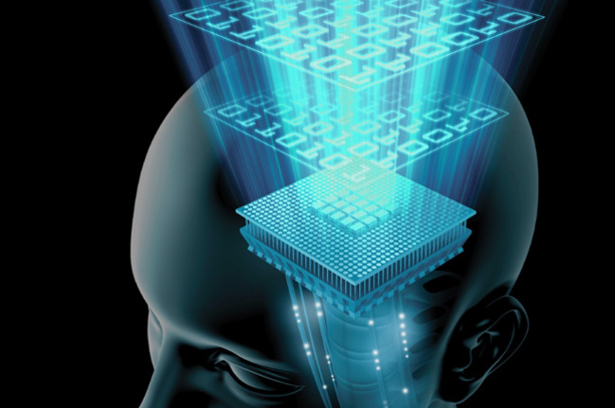
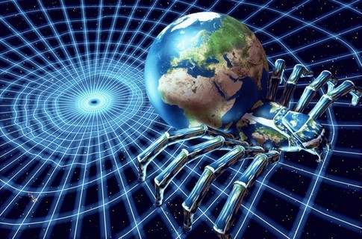
Постіндустріальне суспільство
Сучасну епоху характеризують як ядерну, космічну, електронну як етап переходу до інформаційної цивілізації. Це епоха главенства знань, інформації і переходу до гармонізації суспільства і природи.
Фундаментальною основою нового світогляду виступає концепція ноосфери, як нової еволюійної стадії розвитку біосфери і людського суспільства. В ноосферну епоху людство повинно знайти шлях до відновлення екологічної рівноваги на планеті, реалізувати стратегію безкризового розвитку суспільства і природи, а людина повинна взяти на себе всю повноту відповідальності за подальший збалансований розвиток.

Slide 12
У ХХ столітті, коли планомірний науково-технічний прогрес прискорився в декілька разів і переріс у науково-технічну революцію, антропогенний вплив наблизилося до катастрофічного рівня.
В даний час світ техніки (техносфера) практично перетворився на самостійну реальність (суперсучасні технічні відкриття, які зробили можливості людини впливати на природу безмежними, загальна комп'ютеризація і т.д.), а природа майже повністю підпорядкована людині.
Головна проблема (і небезпека) сучасного антропогенного впливу полягає у невідповідності безмежних потреб людства і майже безмежних науково-технічних можливостей впливу на природу і обмежених можливостей самої природи.

Slide 13
Дякую за увагу!!!

